Slide 1
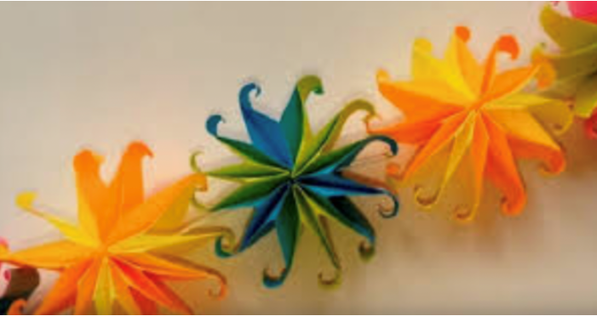
Новогодняя гирлянда из цветной бумаги «Звездочки»
Поделка для детей 5-7 лет

Slide 2
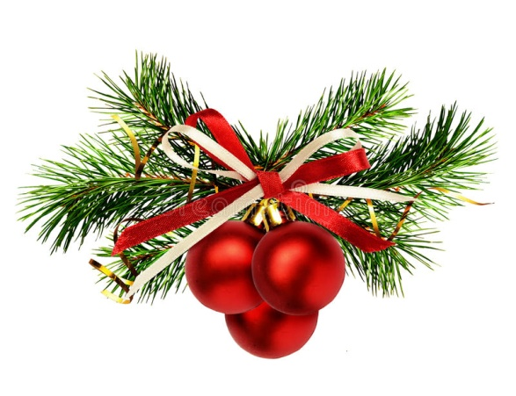
Актуальность
Гирлянда – самая популярная часть новогоднего декора. Наверняка у вас в коробке хранится не один десяток гирлянд с прошлых праздников, но возможно, вы захотите сделать новогоднюю гирлянду своими руками. Каждый раз хочется приготовить особенное и необычное украшение и украсить дом, насладиться предвкушением праздника. Созданные своими руками игрушки способствуют расширению индивидуальности и фантазии, трудовому, эстетическому, нравственному воспитанию, развивают усидчивость и аккуратность.
Украшения из гирлянд , изготовленных своими руками придадут вашему дому больше уюта и тепла, ведь они сделаны от души!

Slide 3
Цель: формирование дизайнерских способностей при создании праздничной гирлянды из цветной бумаги
Задачи:
- Развитие мелкой моторики
- Развития сосредоточения, чувства вкуса и меры
- Воспитание эстетического вкуса и культуры труда
- Способствование единению ребенка и родителя (взрослого) во время изготовления новогодней поделки

Slide 4
Материалы для работы:
- Цветная двухсторонняя бумага
- Линейка
- Ножницы
- Клей
- Иголка с ниткой

Slide 5
Этапы работы:
1. Подготовить квадрат размером 9*9 см.
2. Сложить квадрат пополам

Slide 6
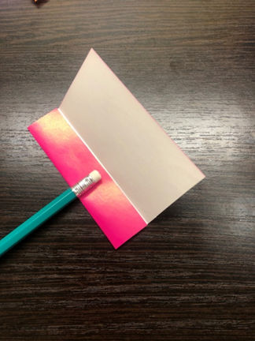
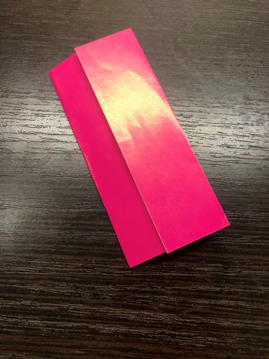
3. Развернуть и сложить к линии сгиба левую сторону квадрата.
4. Правую сторону квадрата так же сложить, но слегка наложить на левую так, чтобы можно было их склеить.

Slide 7
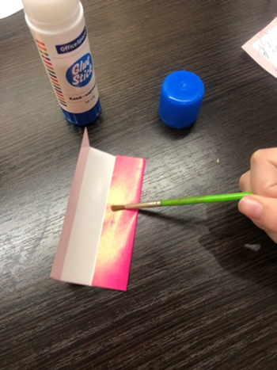
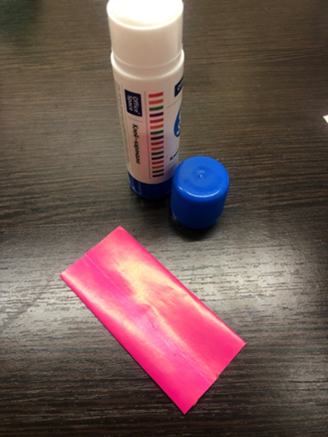
5. Слегка намазать клеем край одной стороны.
6. Склеить стороны между собой.

Slide 8
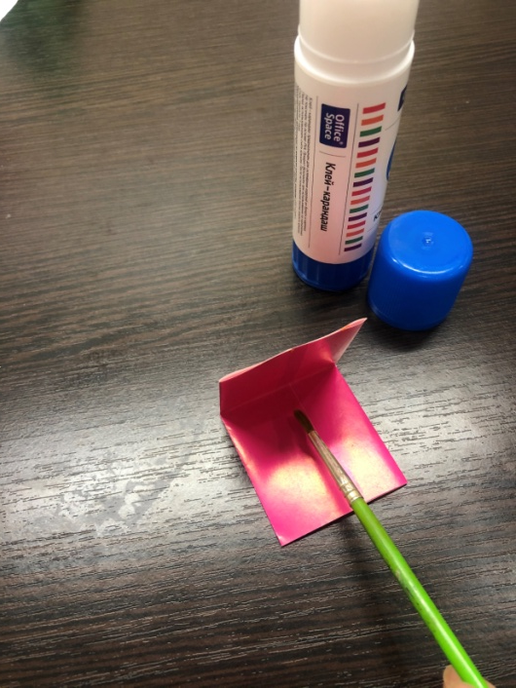
7. Сложить готовую деталь пополам.
8. Склеить полосой по середине.

Slide 9
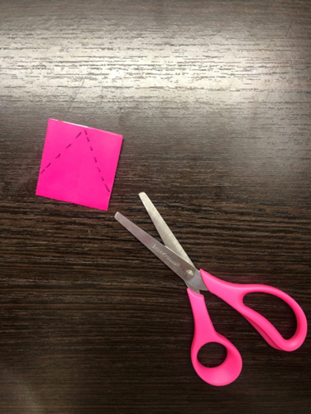
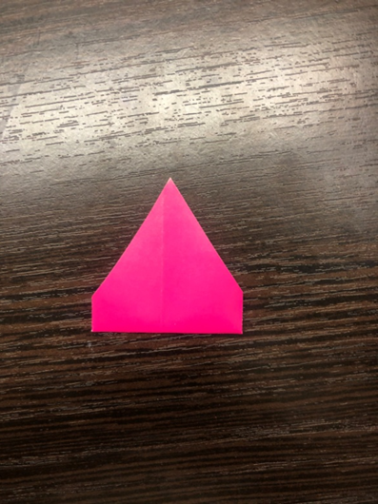
9. Срезать углы, оставив небольшое основание.
10. Первая деталь звездочки готова.

Slide 10
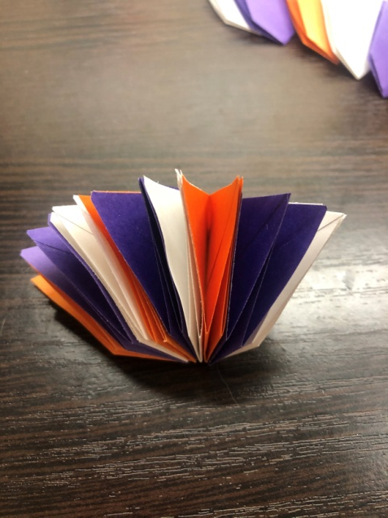
13. Склеиваем детали по середине между собой полосой клея (не полностью, иначе конструкция не разложится).
11. Заготавливаем несколько таких деталей (в зависимости от количества цвета на звездочке, ребенку лучше 6 деталей).
12. Разложить готовые детали чередуя цвета.

Slide 11
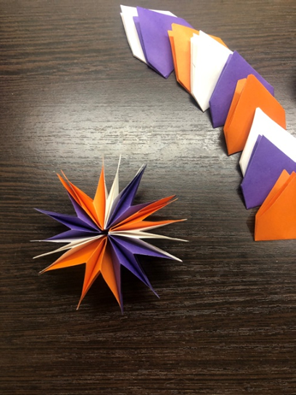
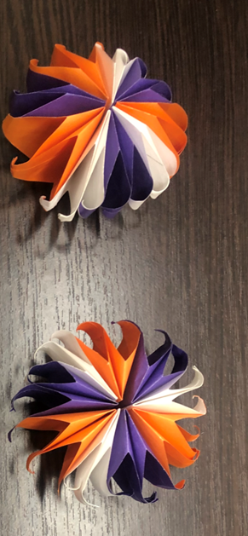
15. Зубочисткой или тонкой кисточкой (палочкой или другим подручным материалом) скручиваем края звездочки. Готово!
14. Склеиваем крайние стороны деталей между собой так, чтобы получилась звездочка.

Slide 12
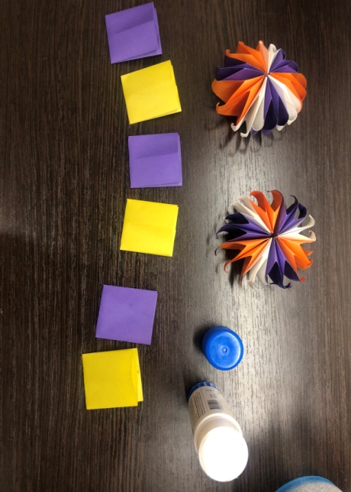
Далее повторяем проделанную работу столько раз, сколько нужно вам заготовок звездочек и собираем их в общую гирлянду на нитку:
Подготавливаем бумагу и нарезаем квадраты
Складываем и склеиваем стороны по середине
Снова складываем в квадраты и склеиваем

Slide 13
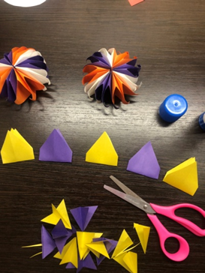
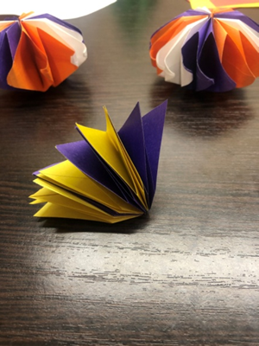
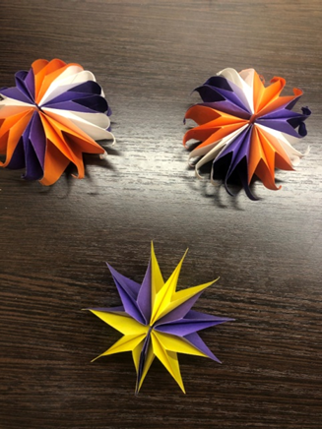
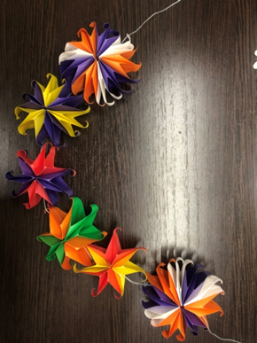
Нанизываем звездочки на нитку и гирлянда готова!
Нарезаем на треугольники
Собираем звездочку из деталей
Закручиваем острые края

Slide 14
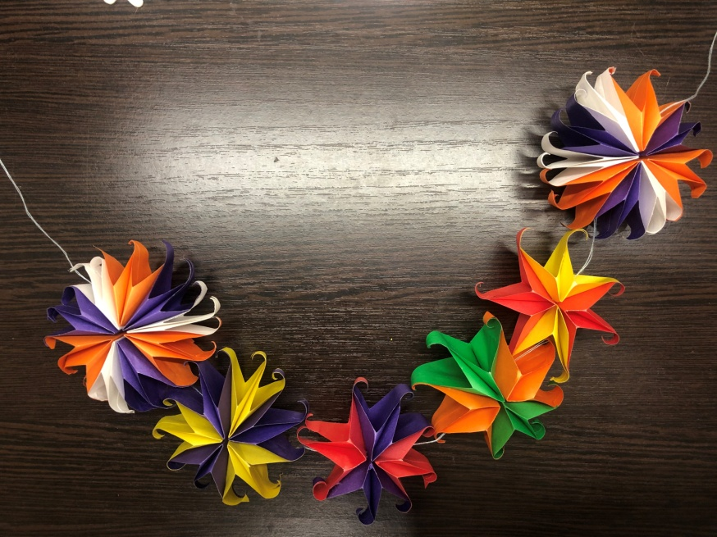
Спасибо за внимание!

